Slide 1
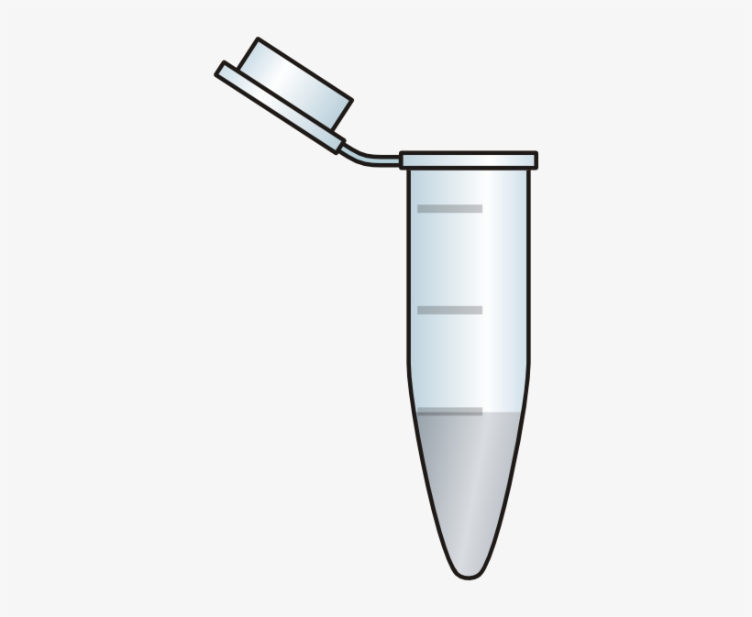
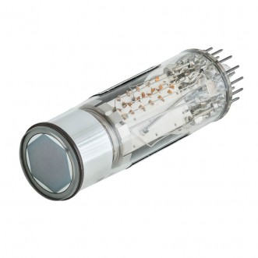
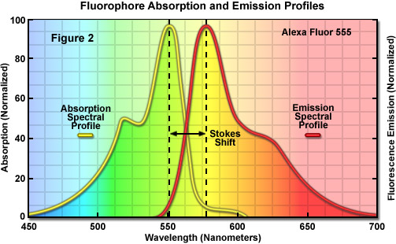
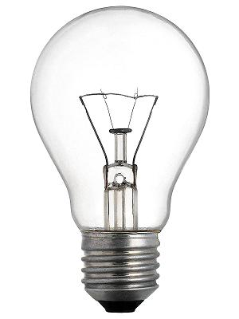
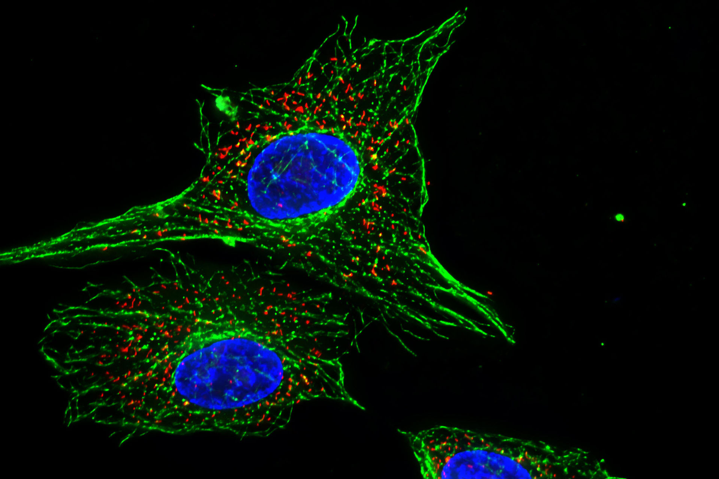
Absorção e Fluorescência UV-Vis
- Absorção (e emissão) por níveis vibrônicos moleculares;
- Identificação quantitativa e espacial (qualitativa) de grupamentos químicos moleculares específicos.
Near UV/Vis (350 a 600 nm)
Solução
PMT
In situ
Fonte de luz
Amostra
Hoje!
Detector
Processamento
Arranjo
Experimental
Preparo de
amostra
Processamento
de dados
Qualidade
do resultado
Acessível
Fácil
Fácil
Útil
Especializado
Muito difícil
Muito difícil
Melhor possível

Slide 2
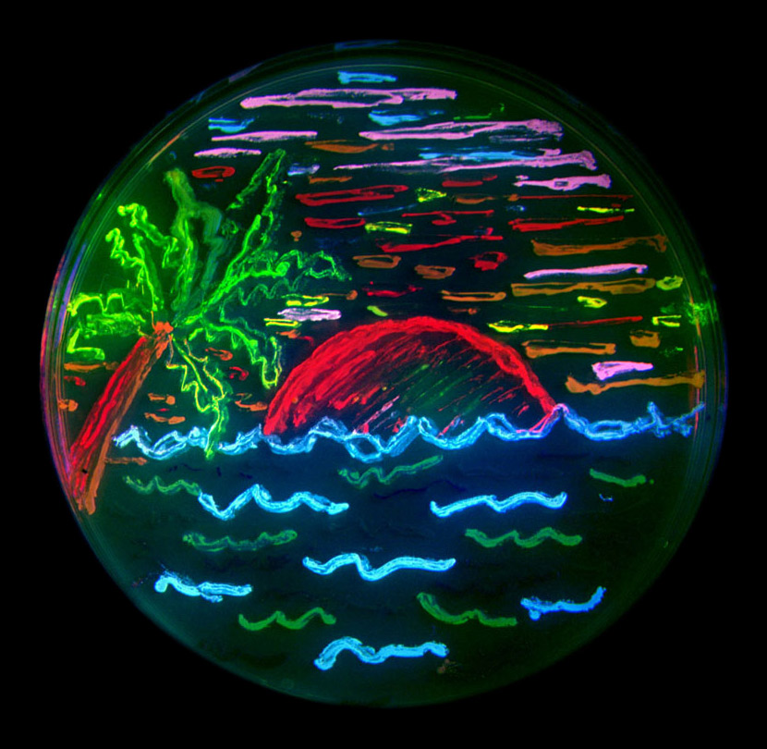
UV-Vis (Absorbance and Fluorescence)

Slide 3
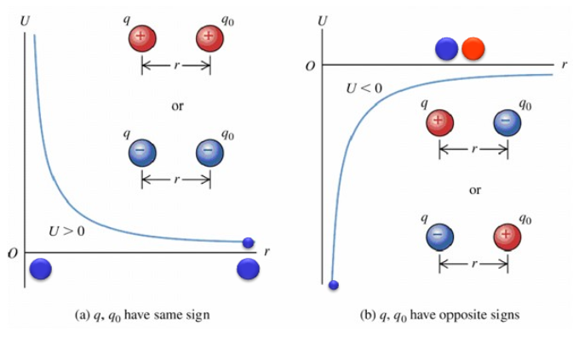
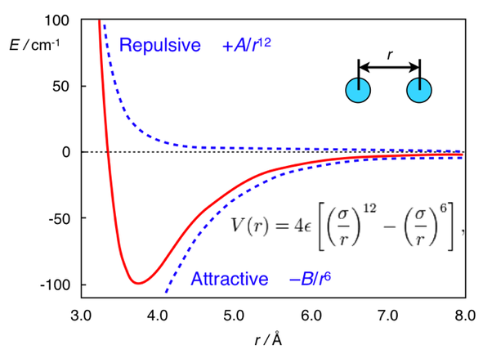
Potencial de interação entre duas cargas pontuais
Potencial de Lenard-Jones

Slide 4
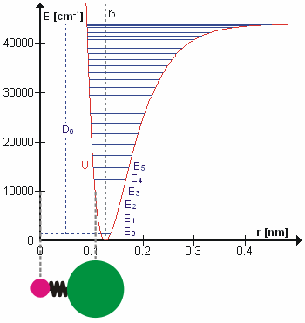
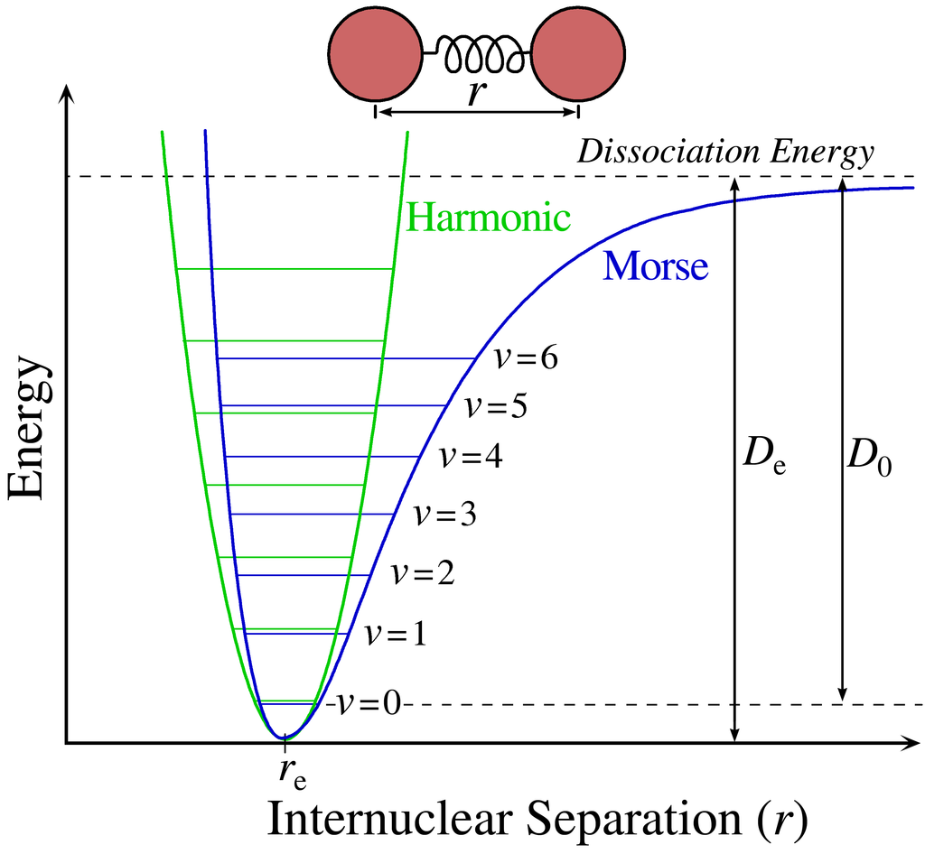
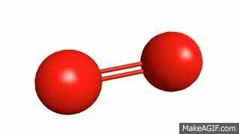
Potencial de uma molécula diatômica
Eletrônica
Vibracional
Energia vibracional da molécula

Slide 5
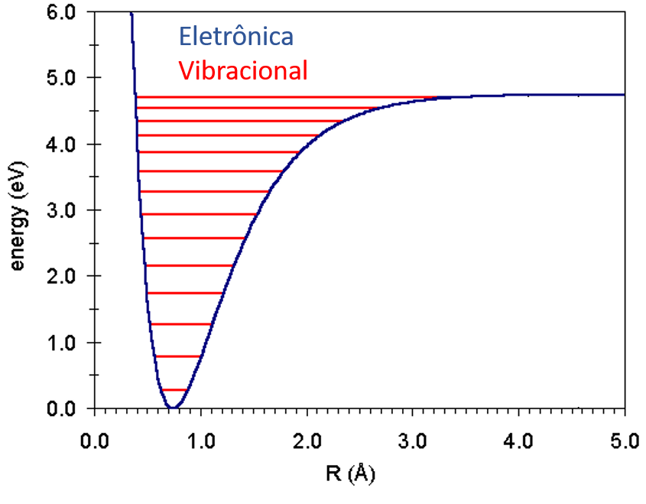
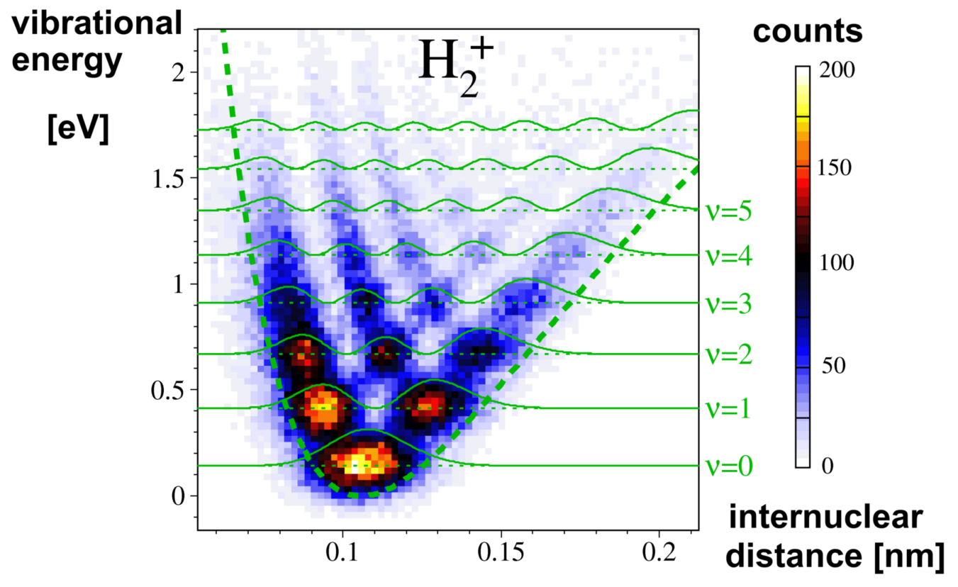
Energia vibracional da molécula
Vibrational wave function

Slide 6
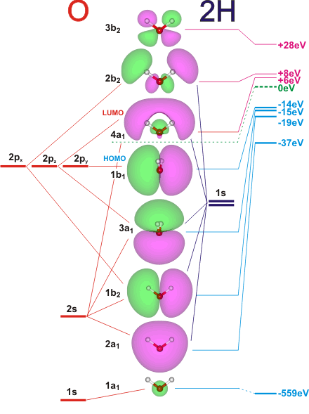
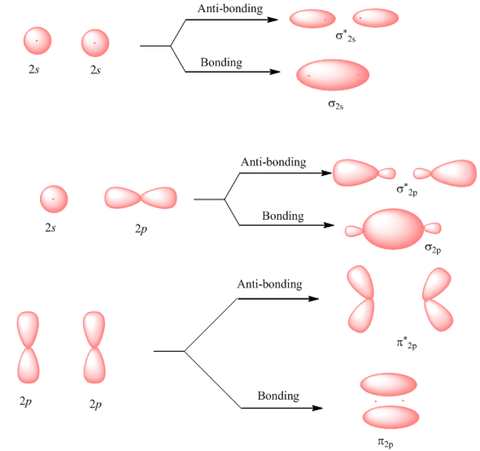
Moléculas orgânicas

Slide 7
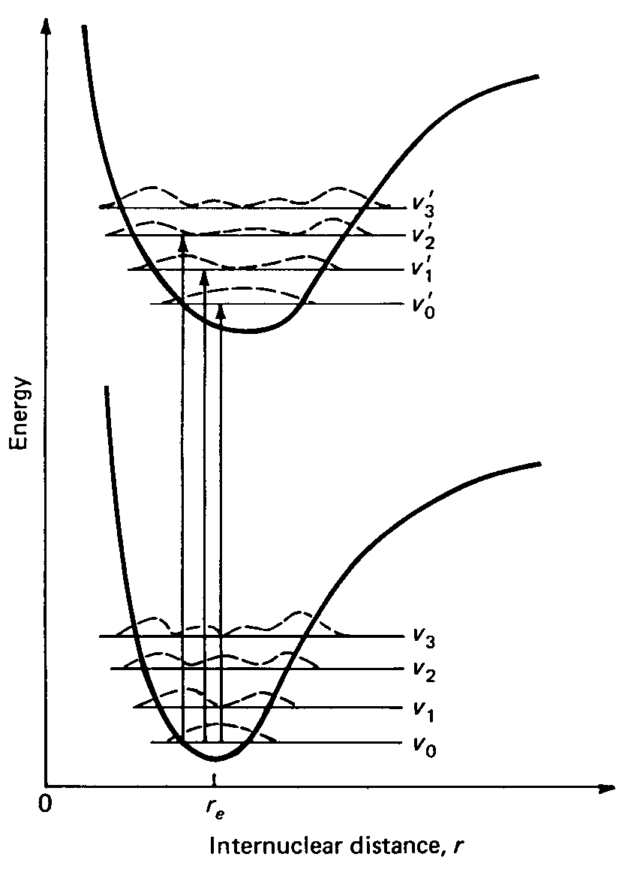
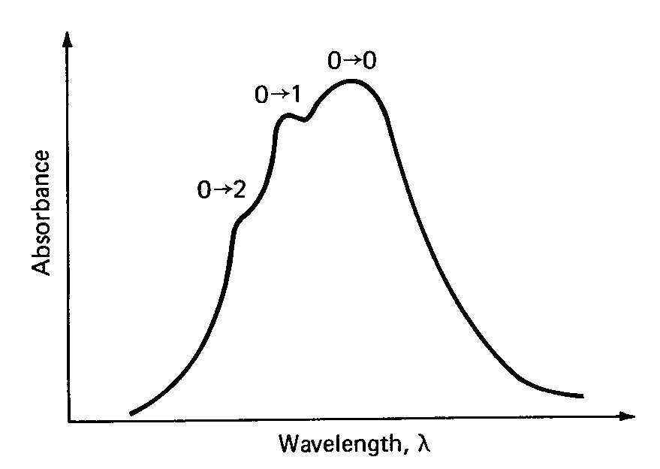
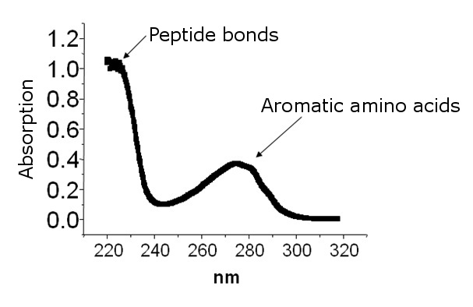
Princípio de Franck-Condon (vibrônico):
Durante transição eletrônica, como a ionização, a configuração nuclear da molécula não sofre mudanças significativas (10⁻¹⁵ s);
Durante transição eletrônica, uma mudança de um nível de energia vibracional para outro será mais provável de acontecer se as duas funções de onda vibracional se sobrepuserem mais significativamente.
Diagrama de Jablonski
The nuclear motion (10⁻¹³ s)
~214 nm
~280 nm
Absorção Intrínseca por proteínas

Slide 8
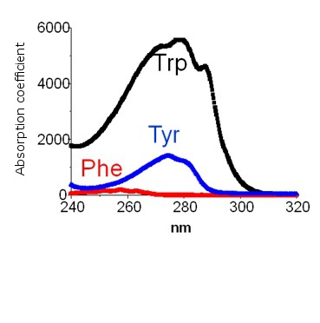
Absorção Intrínseca por proteínas
ε(Phe) = 150, ε(Tyr) = 1490, ε(Trp) = 5500
A absorção de aminoácidos é aditiva e assim o coeficiente de extinção molar de proteínas pode ser calculado a partir da sua composição de aminoácidos.
ε(Prot) = Num(Tyr)* ε(Tyr) + Num(Trp)* ε(Trp)

Slide 9
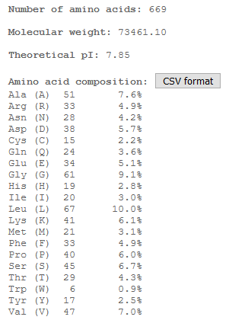
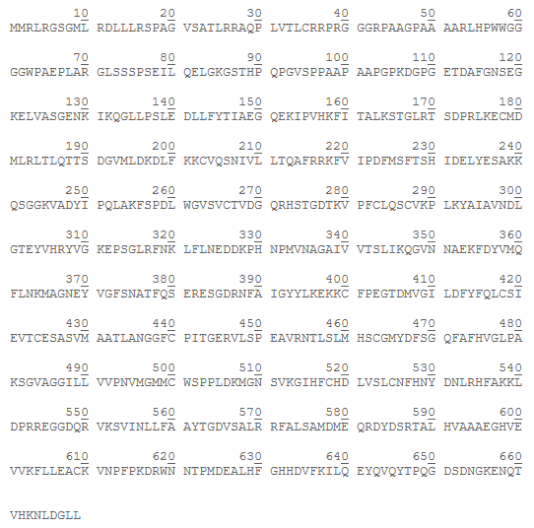
Human kidney-type glutaminase (669 aa)
Absorção Intrínseca por proteínas

Slide 10
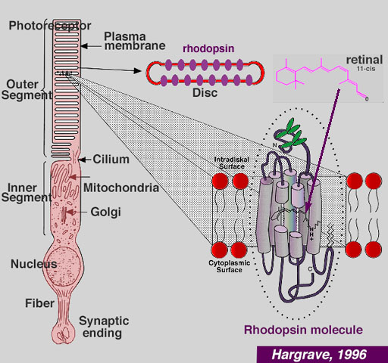
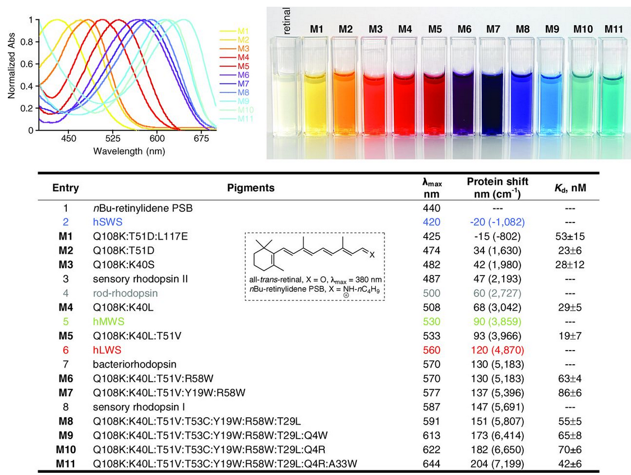
Absorção por proteínas

Slide 11
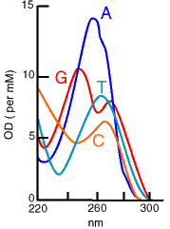
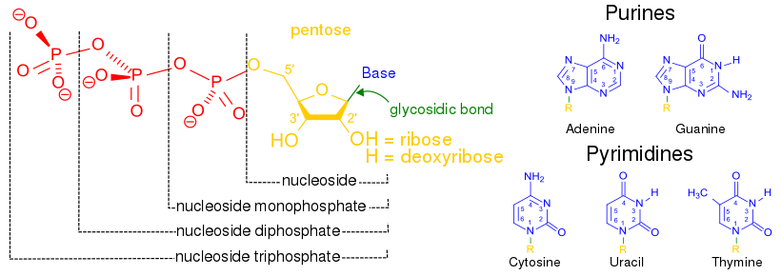
Absorção Intrínseca por nucleotídeos
Os ácidos nucleicos absorvem a luz ultravioleta (UV) devido aos anéis heterocíclicos dos nucleótidos; o esqueleto de açúcar-fosfato não contribui para a absorção.
O comprimento de onda de absorção máxima para DNA e RNA é de 260nm (λmax = 260nm) com um valor característico para cada base

Slide 12
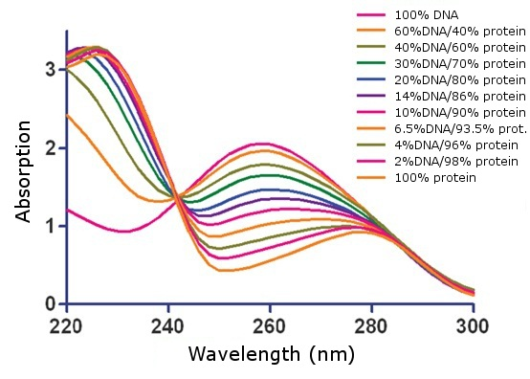
Determinação da pureza de amostras de DNA e proteína
A razão entre DNA e proteína em amostras biológicas pode ser estimada a partir da absorbância da amostra a 260 e 280 nm, resultante da absorção de bases nucleotídicas e aminoácidos aromáticos.
No caso de uma solução pura de DNA, A260 / A280 = 1,8.
A adição de proteína à solução normalmente reduzirá esse valor.
Absorção Intrínseca por nucleotídeos
Vs. proteínas
A₂₆₀/A₂₈₀ e A₂₆₀/A₂₃₀ > 1.8 -> amostra DNA pura
A₂₆₀/A₂₈₀ < 1.8 -> contaminação com proteínas

Slide 13
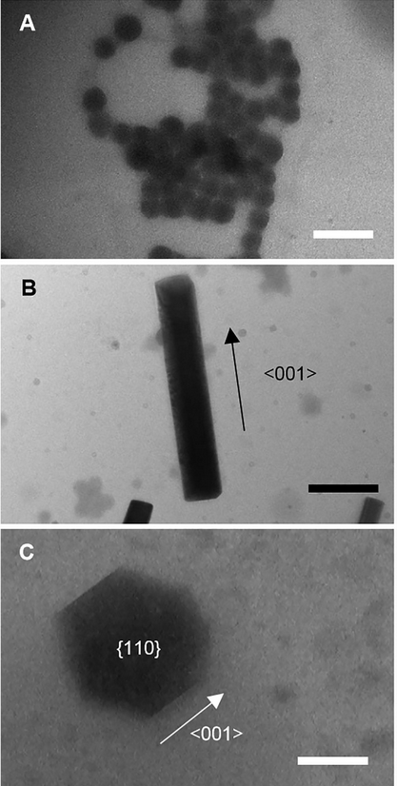
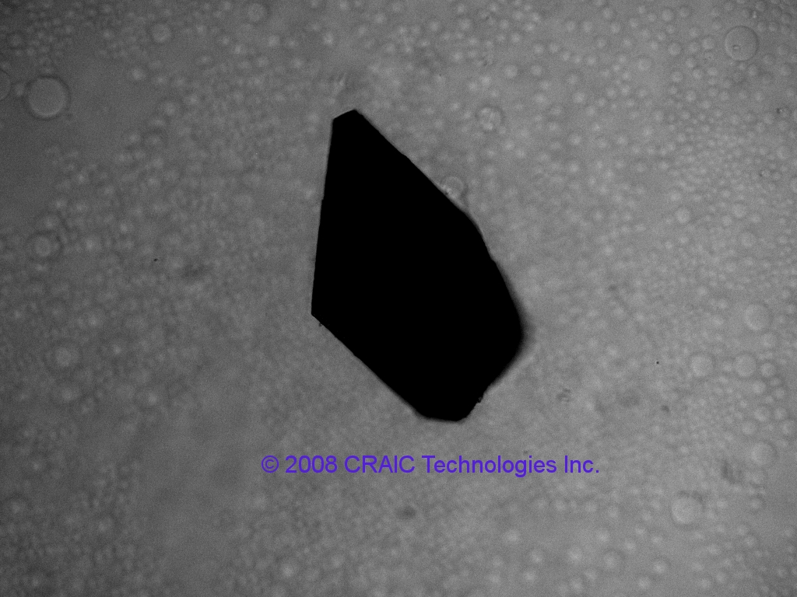
UV absoprtion by protein crystals

Slide 14
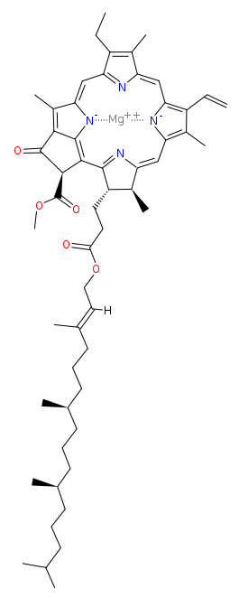
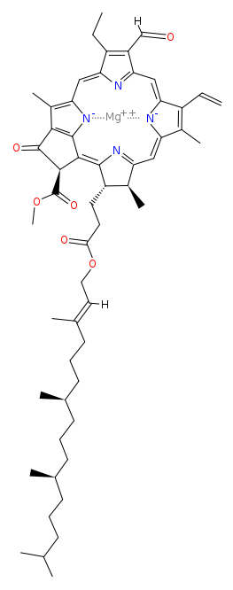
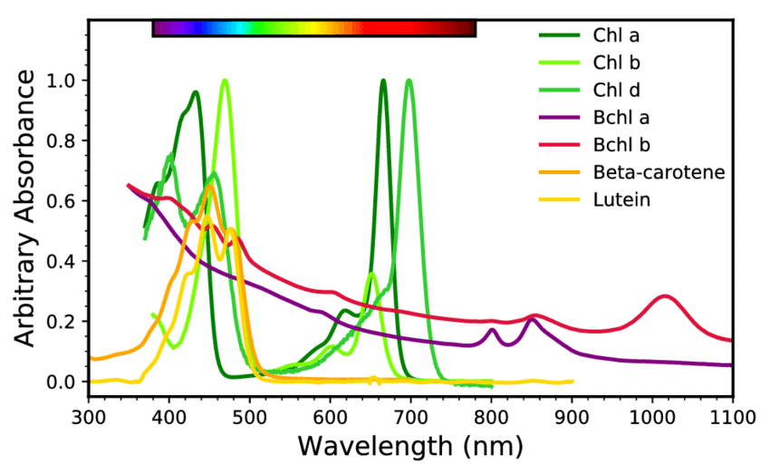
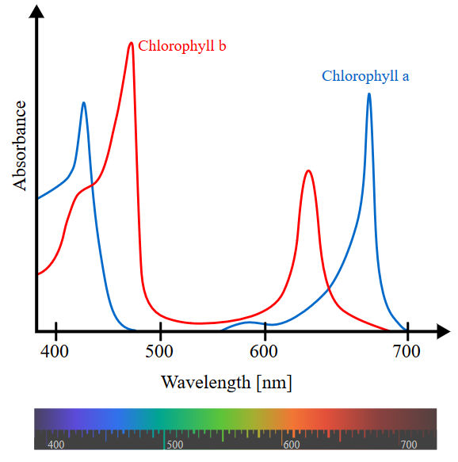
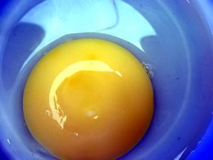
Luteína

Slide 15
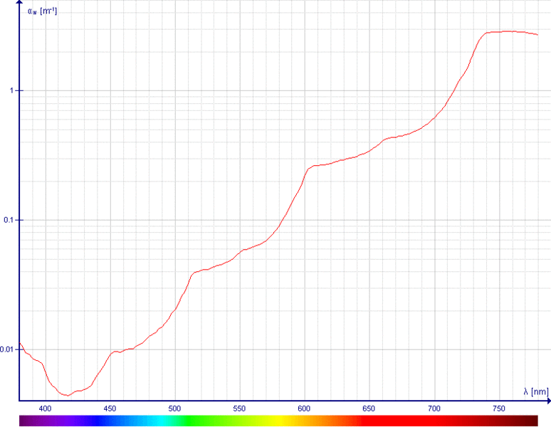
Qual é a “cor” da água?
Ao contrário do que aprendemos, a água não é incolor!!! Pelo menos grandes massas de água serão vistas de azul, como o mar ou uma piscina.
Coeficiente de absorção de água
Água pura
X
Água doce
Água salgada
Comprimento de onda, nm

Slide 16
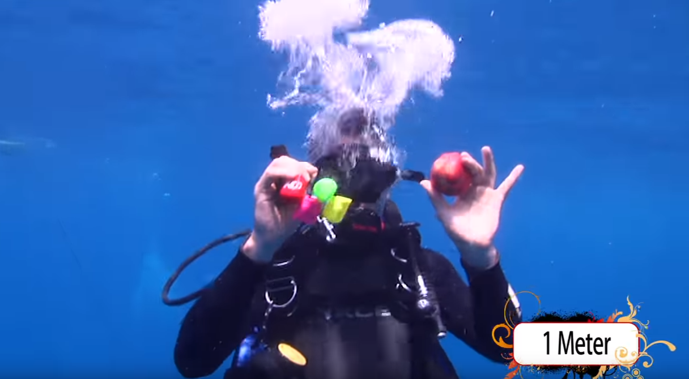
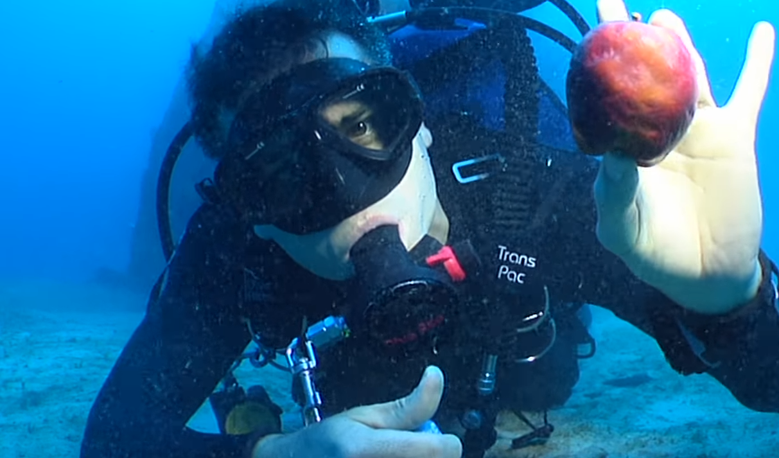
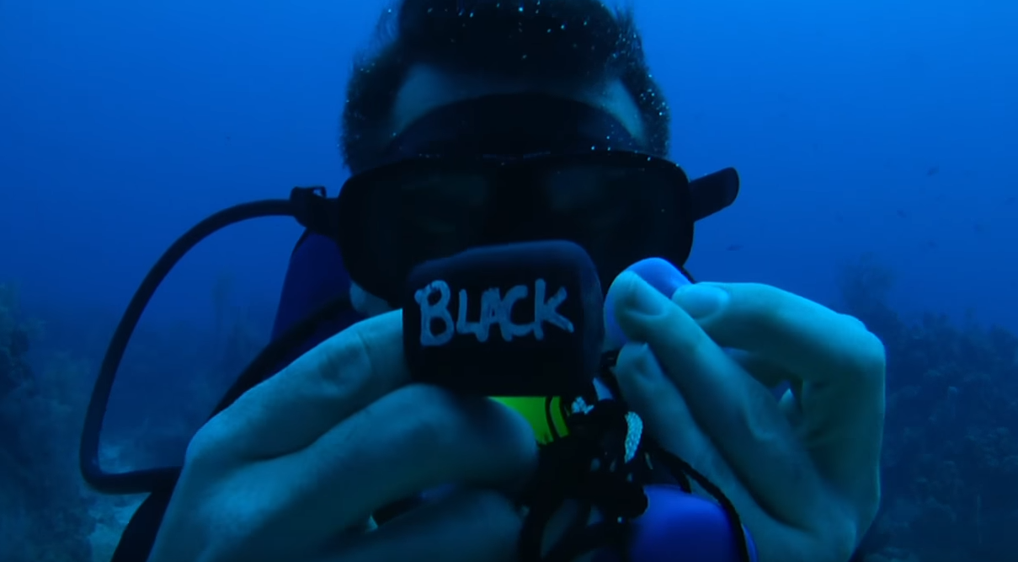
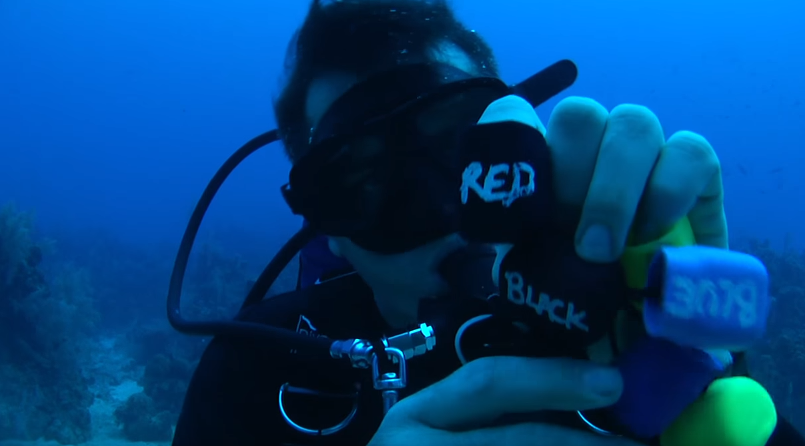
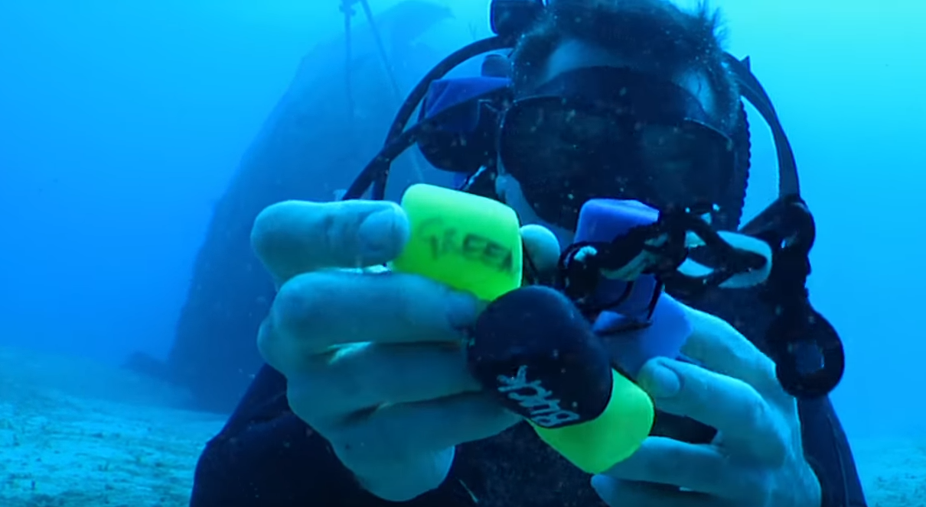
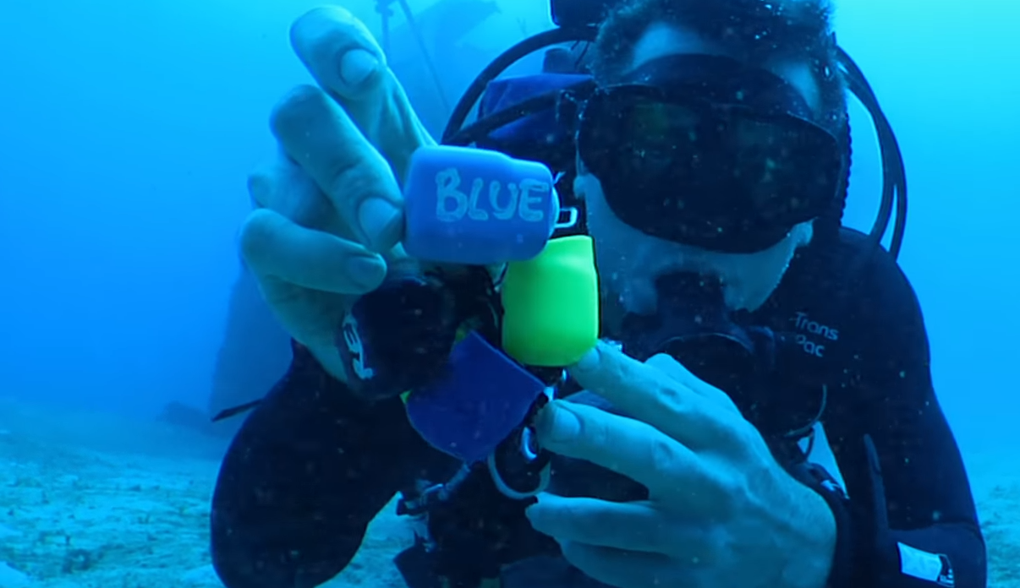

Slide 17
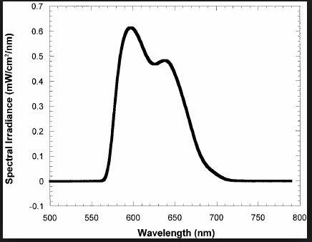
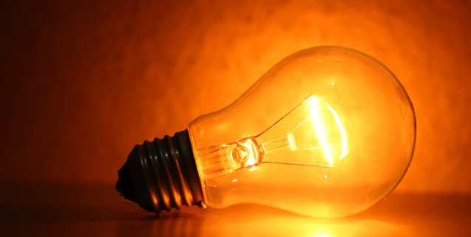
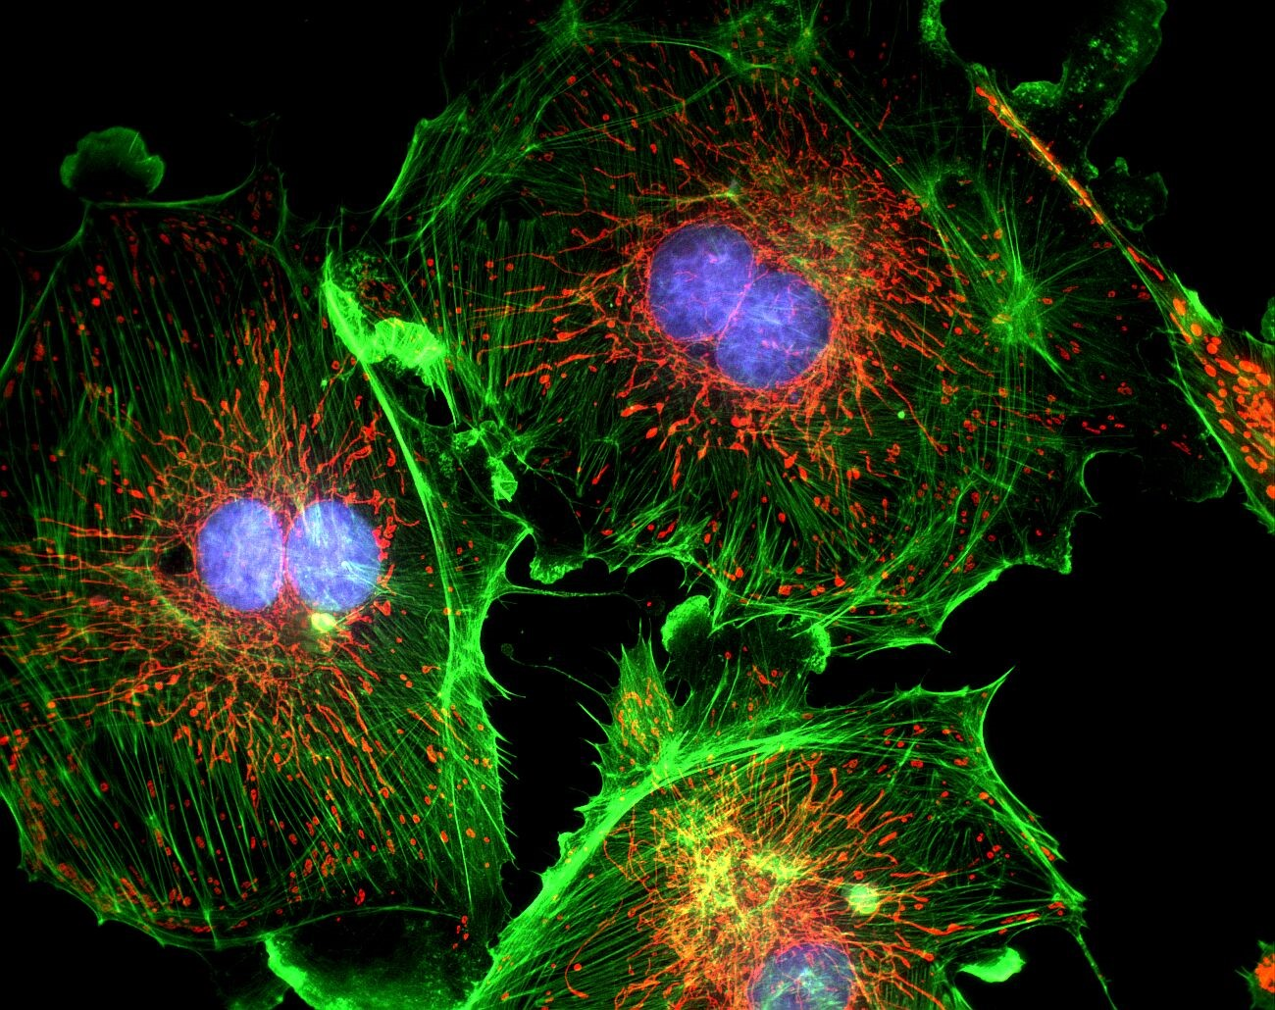
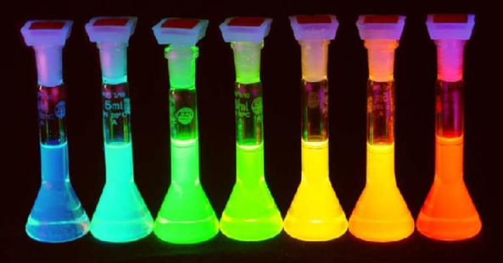
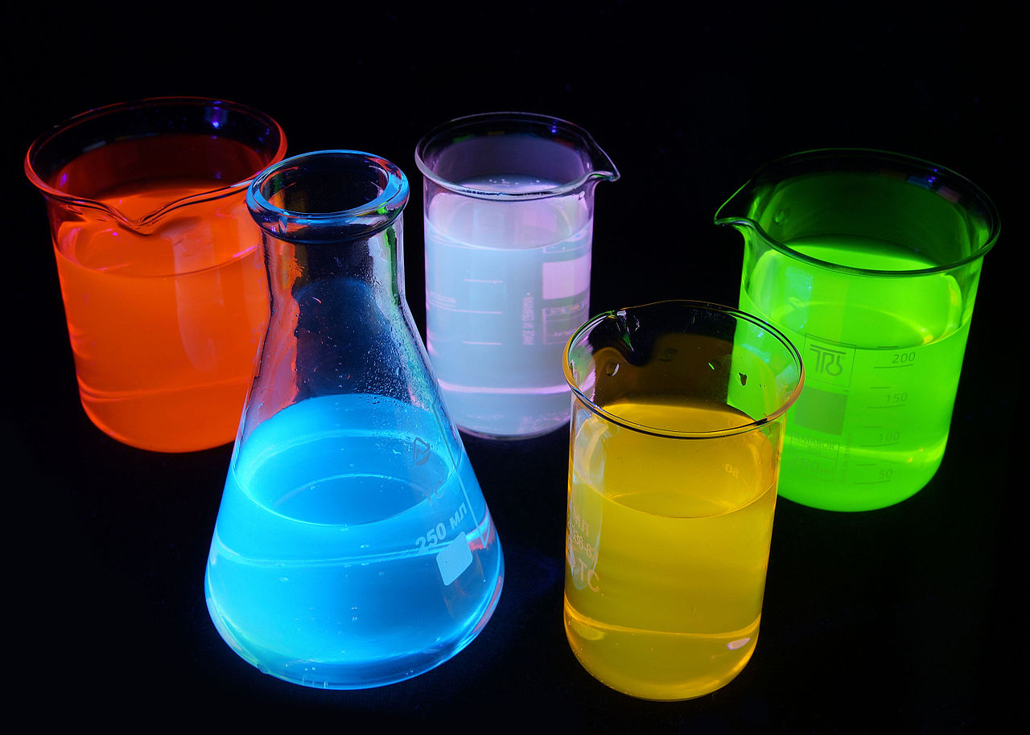
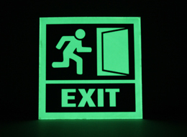
Incandescência (calor)
Tungstênio (W)
Quimiluminescência (reação química)
Fluorescência (singleto)
Luminescência (não-calor)
Fotoluminescência (absorção de energia)
Fosforescência (tripleto)
Emissão de luz

Slide 18
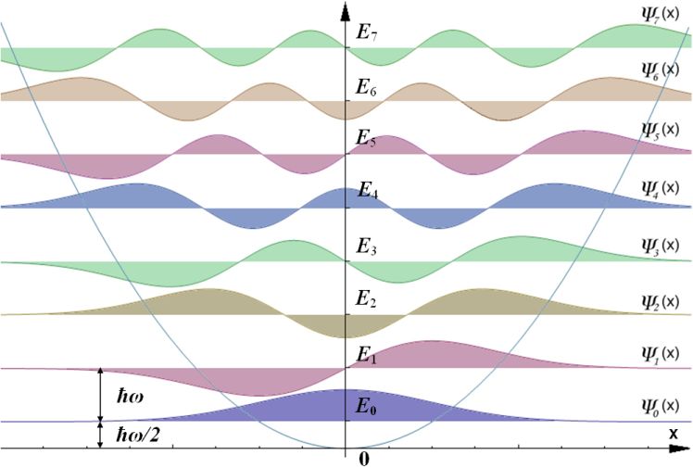
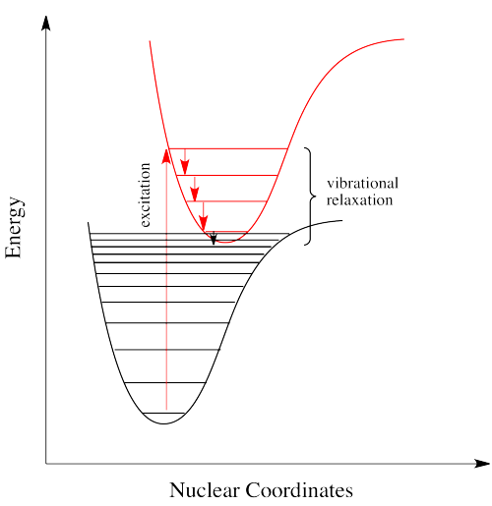
(1). 10⁻¹⁵ s
(2). 10⁻¹² s
(3). 10⁻⁸ s
Transições não-radiativas: conversão interna
Diagrama de Jablonski
Regra de seleção
Δe_{v} = ±1
- Perdida através de colisões moleculares e transferência de calor;
-novo equilíbrio energético (relaxação vibracional);
Princípio de Franck-Condon:
Durante transição eletrônica, como a ionização, a configuração nuclear da molécula não sofre mudanças significativas (10⁻¹⁵ s);
Durante transição eletrônica, uma mudança de um nível de energia vibracional para outro será mais provável de acontecer se as duas funções de onda vibracional se sobrepuserem mais significativamente.

Slide 19
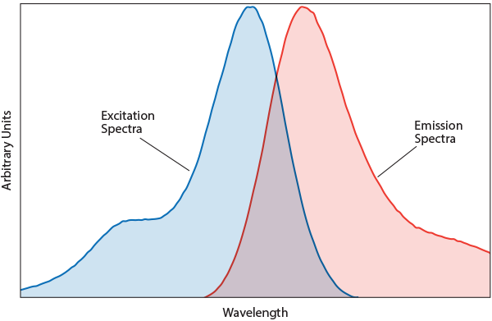
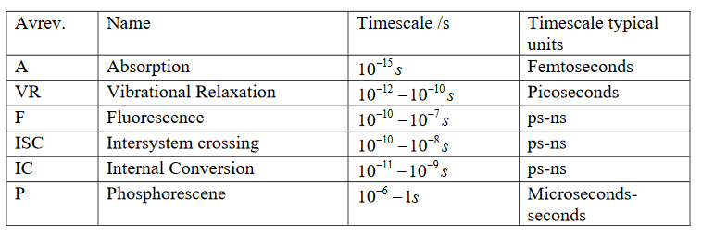
Espectro de fluorescência

Slide 20
Green Fluorescent Protein (GFP)
Agua-viva Aequorea victoria
Fluoróforo intrínseco
4-(p-hydroxybenzylidene)imidazolidin-5-one (HBI)

Slide 24
Fluorescence recovery after photobleaching (FRAP) is a method for determining the kinetics of diffusion through tissue or cells.
Photobleaching: é a destruição fotoquímica de um fluoróforo.
GFP: 10⁴–10⁵ photons; 0.1–1.0 second lifetime.

Slide 25
Anisotropia de fluorescência ou polarização de fluorescência: a luz emitida por um fluoróforo tem intensidades desiguais ao longo de diferentes eixos de polarização.
Isotiocianato de fluoresceína

